Slide 1

在途资金管理APP&系统
集团信息管理部

Slide 2
资金管理小程序&系统流程
前台
查询认购未签约信息
————————
置业顾问
银行审批节点触发通知
推送通知
—————
置业顾问
跟进填报
————
置业顾问
查询跟进记录
——————
置业顾问
推送通知
—————
权籍
查询跟进记录跟进
————————
权籍
查询签约未回款信息
————————
置业顾问
查询在途款项
———————
权籍
贷款类在途款项跟进
————————
权籍
触发通知
小程序
数据回传
PC
5
提供合同、客户、收款等基础信息
———————————
明源同步机制
以明源基础数据添加营销需要的字段形成在途资金数据库
————————————————
新系统
数据回传
后台
数据回传
用户管理
———————————
集成BPM系统
角色管理（权限管理）
———————————
新系统
未回款原因参数数据库中建立，前台直接引用
—————————————————————————新系统

Slide 3
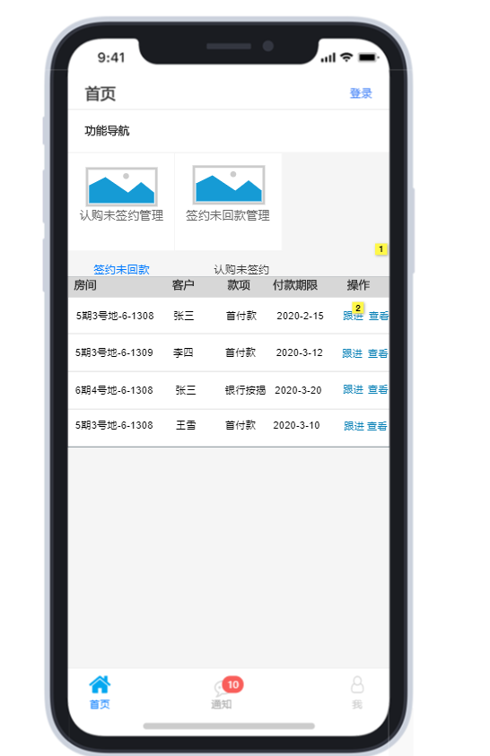
前台-首页
①查看该置业顾问名下所有在途款项列表；
①根据每次推送的签约未回款跟进通知的内容，将本次需要跟进的明细展示在此，便于置业顾问直接跟进；
②跟进过后即减少对应记录。
图例供参考，以原型功能为准

Slide 4
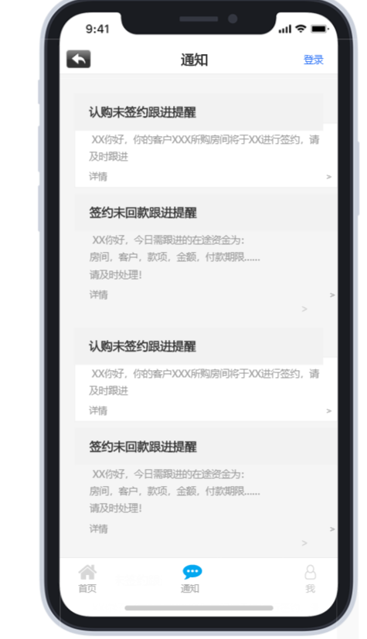
前台-通知
① 推送通知包含两类：认购未签约和签约未回款；
②推送规则：
认购未签约：距“预计签约日期”７天开始，每日提醒一次；
签约未回款：
未逾期－距“付款期限”７天内开始提醒（不管是否按揭）；
已逾期－超过“付款期限”，按揭类款项７天提醒一次；
已逾期－超过 “付款期限”，非按揭类逾期时间在1个月以内的3天提醒一次，超过１个月７天提醒一次。
说明：“预计签约日期”、 “付款期限”源自明源系统认购单、应收款表单；
其中按揭类款项，如果明源售后进程已经到“银行审批”，那么置业顾问无需再跟进，也不需要发送通知。

Slide 5
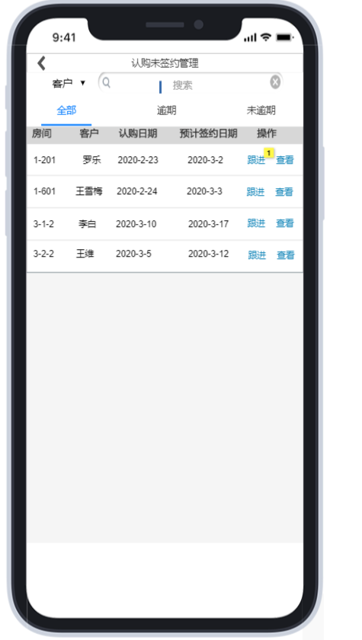
前台-认购未签约管理
① 可切换按客户/房间，是否逾期等条件进行查询；
② 根据查询条件展示数据列表；
③ 根据需要可进行跟进填报/查看跟进记录。

Slide 6
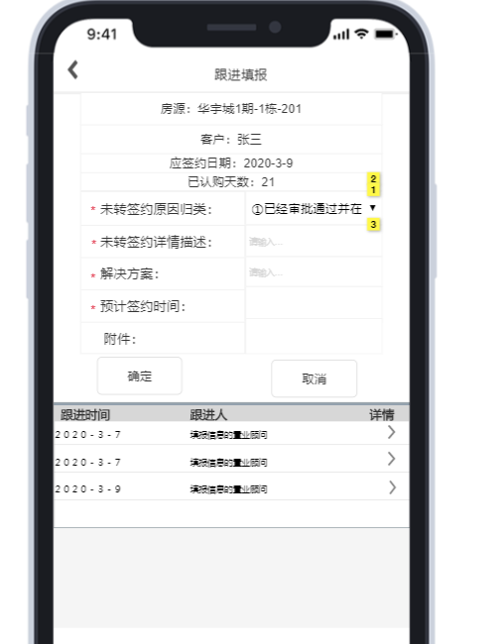
前台-认购未签约跟进
展示基本信息便于置业顾问确认；
② 根据集团梳理好的原因归类后台建立选项，置业顾问直接引用；
③ 需手动填写的内容，系统自动识别使用频率最高的语句，输入时自动带出；
④ 跟进记录展示；
Notes:
手动填报的内容太多，改成常用文字那种，让置业顾问输入后自动带出，减少手填

Slide 7
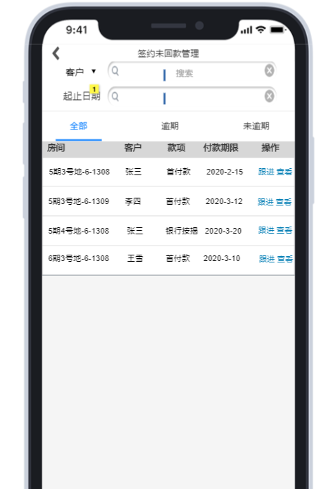
前台-签约未回款管理
可切换按客户/房间/款项等条件进行查询；
可按时间筛选出需要的数据；
③ 按照全部/逾期/未逾期展示在途数据；
④ 可进行跟进/查看跟进记录。

Slide 8
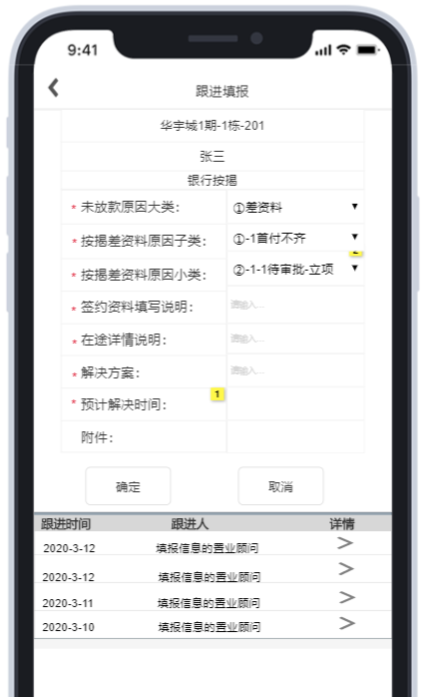
前台-按揭款跟进
展示基本信息；
②根据集团梳理好的原因归类后台建立选项，
置业顾问根据实际情况直接引用；
③需手动填写的内容，系统自动识别使用频率最高的语句，输入时自动带出；
④ 跟进记录展示；

Slide 9
前台-按揭款跟进
明源系统售后进程
未办理
小程序未回款原因大类
差资料
资料不齐
未签按揭合同
抵押办理中
待放款（含竣备、额度）
已放款
银行审批中
预备案登记中
抵押办理中
待放款
银行审批中

Slide 10
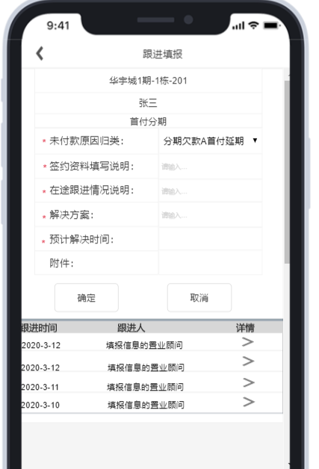
前台-非按揭款跟进
从展示在途款项基本信息；
② 根据集团梳理好的原因归类后台建立选项，
置业顾问根据实际情况直接引用；
③ 需手动填写的内容，系统自动识别使用频率最高的语句，输入时自动带出。
④ 跟进记录展示；

Slide 11
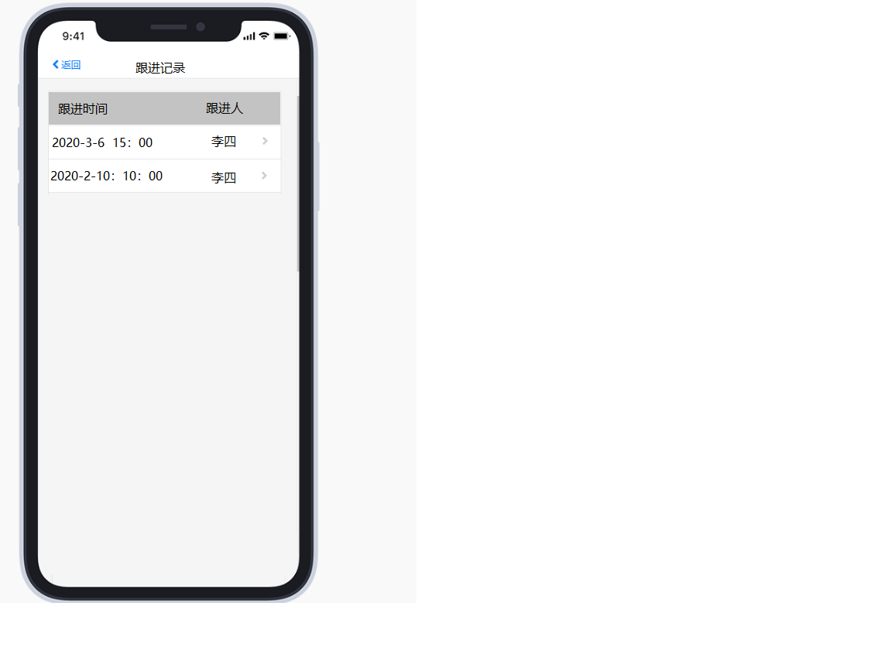
前台-查看跟进记录
此界面展示该置业顾问距今跟进记录，展开查看具体的填报内容详情；
Notes:
痛点，需求来源

Slide 12
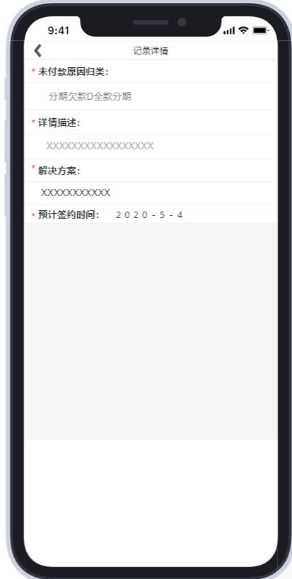
前台-跟进详情
Notes:
痛点，需求来源

Slide 13
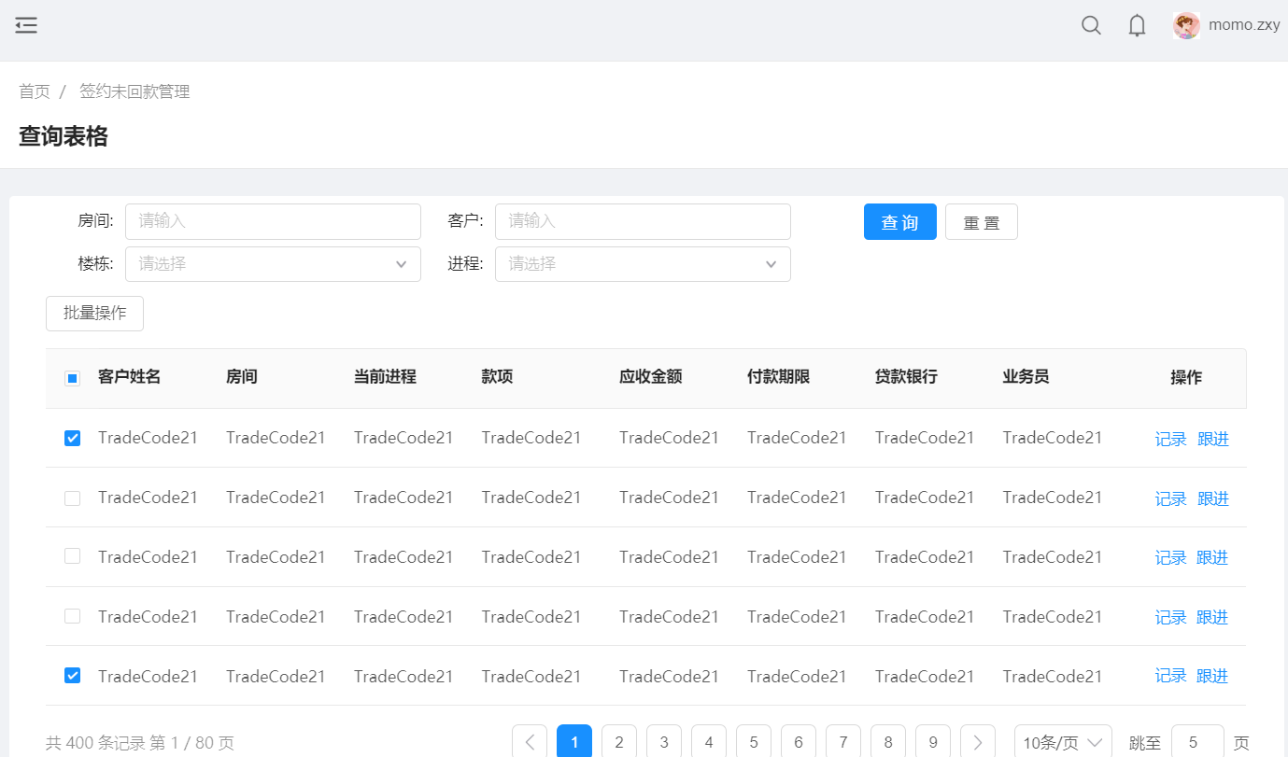
前台-PC跟进界面
②勾选多条
进行批量操作。
选中单条数据，进行跟进或者查看跟进记录；

Slide 14
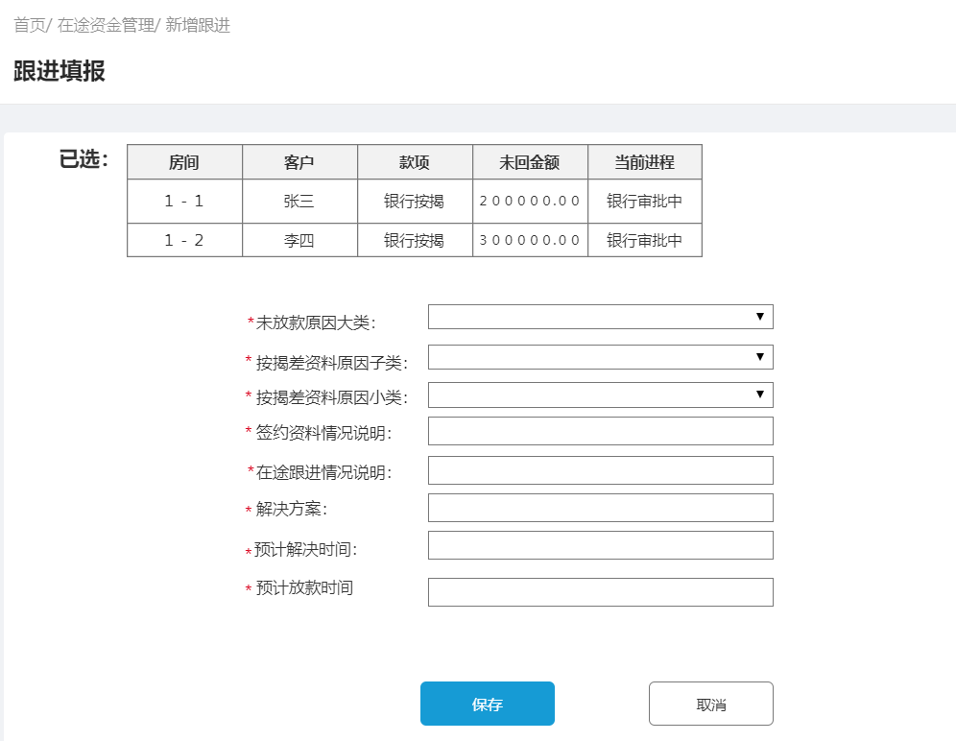
前台-PC跟进填报

Slide 15
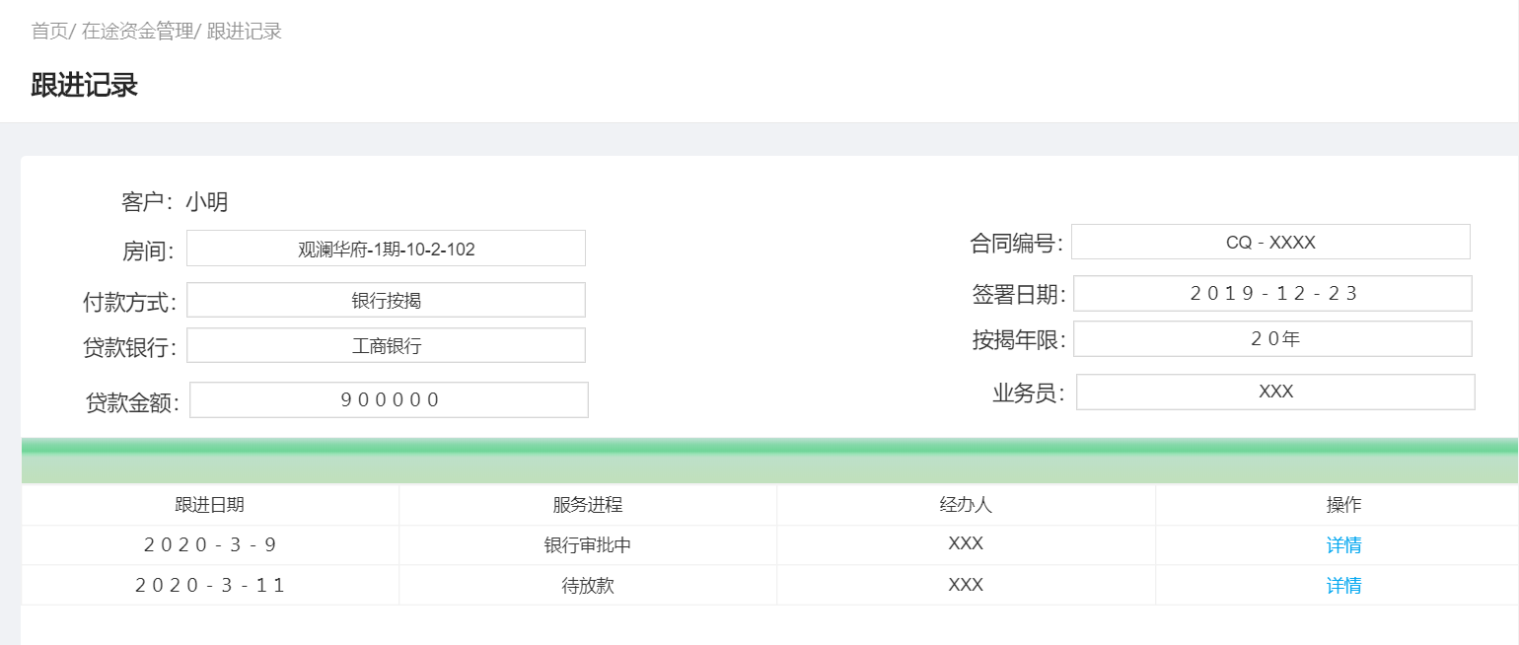
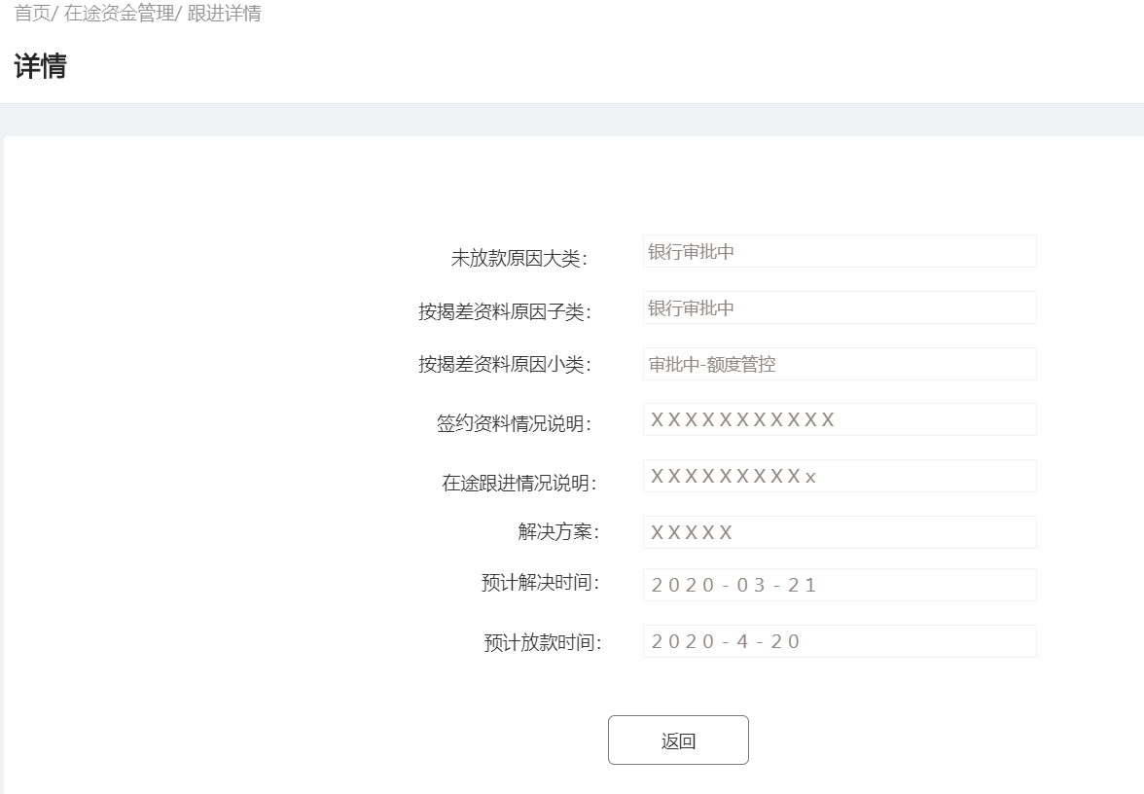
前台-PC跟进记录

Slide 16
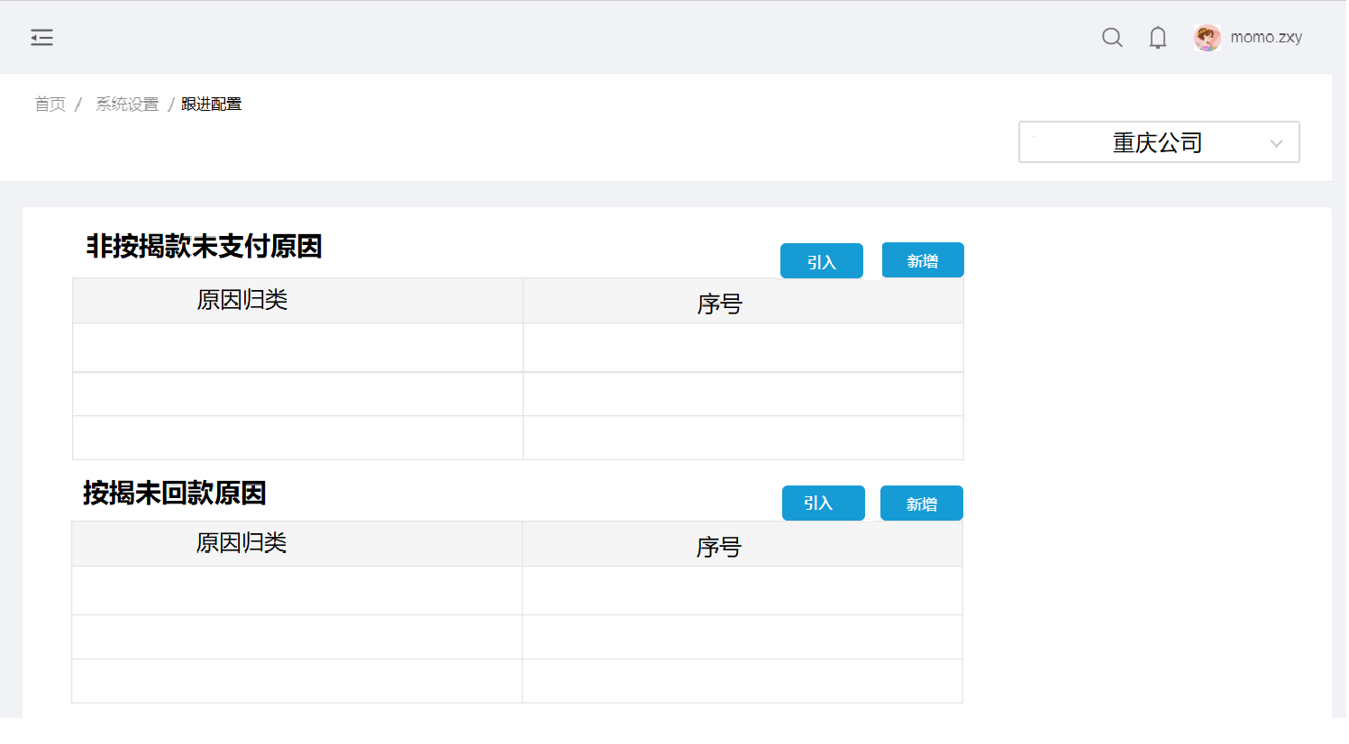
后台-未回款原因配置
①针对不同区域的差异性，设置不同的参数
②根据营销梳理的配置项完成配置，前端跟进时直接引用
Notes:
不要，系统后台数据库写死

Slide 17
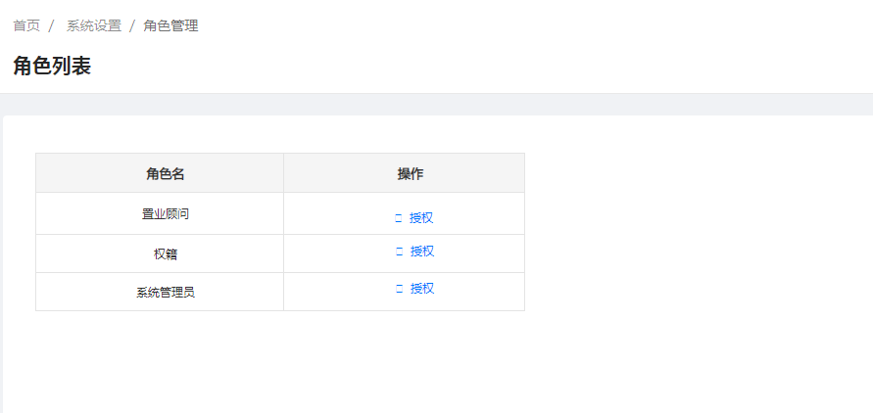
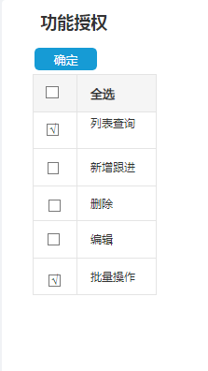
后台-用户&权限管理
①用户绑定角色实现授权；
Notes:
痛点，需求来源

Slide 18
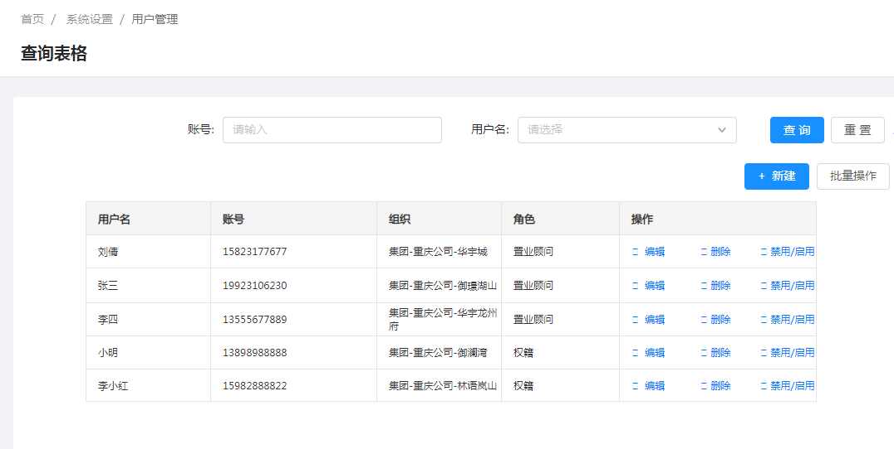
后台-用户&权限管理
①通过电话从hr系统中获取用户信息；
②用户只拥有对应组织架构的数据权限；
Notes:
痛点，需求来源

Slide 19
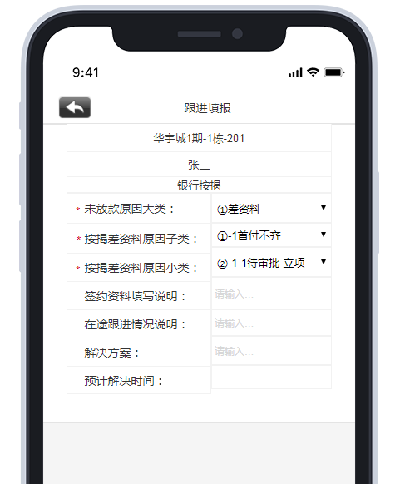
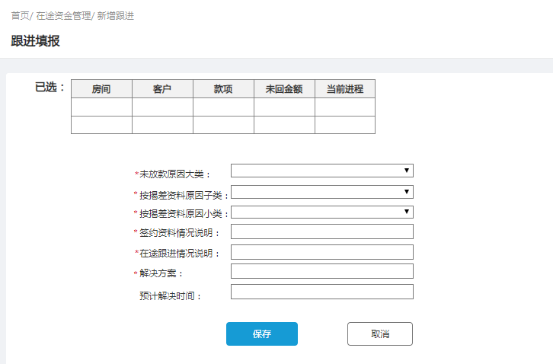
方案价值
简化操作：将人员从线下跟进-填报-制表-汇总等复杂的程序中释放；
成果输出：系统通过报表输出未回款原因统计，便于对症下药，促进回款。

Slide 20


